Slide 1

CaveStreetAdventure
和野法子
2022.10.26

Slide 2
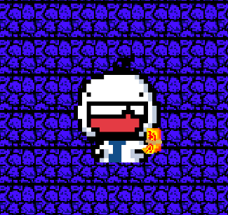
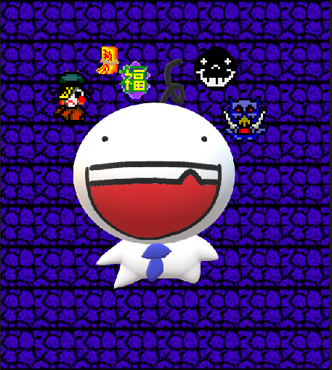
アジェンダ
➢テーマ
➢ゲーム説明
➢独自性（こだわり）
➢プログラミング技術（機能・デザイン）
➢制作経緯（開発スケジュール）
➢使用素材（アセット等を記載）
➢まとめ

Slide 3
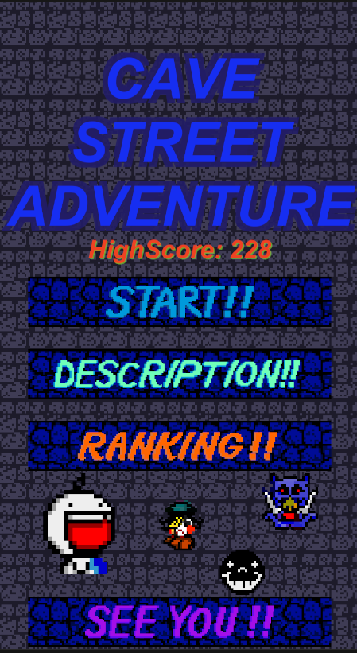
テーマ
• レトロ風横スクロールアクション
• スマートフォンを横向きにしなくても遊べるゲーム
• 性別や年齢関係なく遊べるゲーム
• ドット絵の世界観が楽しめるゲーム
• 日々のハイスコア更新を楽しめるゲーム
• 通勤、通学にさっくと楽しめるオフラインゲーム

Slide 4
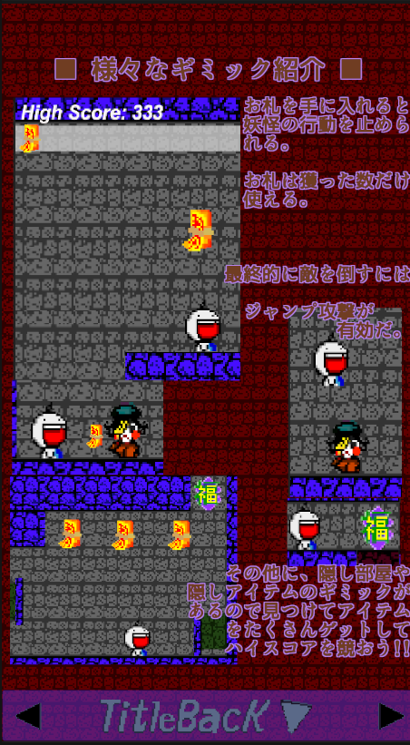
ゲームの説明
• Playerに合わせて横スクロールするゲームです。
• 制限時間内に、ゴールまでたどりつければクリア。
• 敵を倒したり、アイテムを獲てスコアが増える。
• スコアがハイスコアになれば、更新されて保存。
• 制限時間内に、ゴール出来なかったりスコアを敵に減らされ0になったり、落とし穴に落ちるとゲームオーバー。

Slide 5
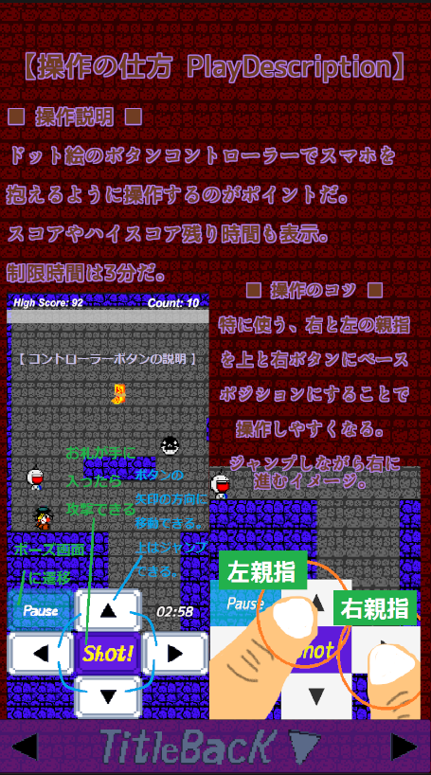
独自性（こだわり）
• 横スクロールアクションは画面が横が多い中、縦のまま楽しめるようにしました。
• レトロ風にするためにボタンコントローラーを独自で作りました。
• スプライトのドット絵は全て自分で描きました。
• ハイスコアはタイトル画面でも見られます。

Slide 6
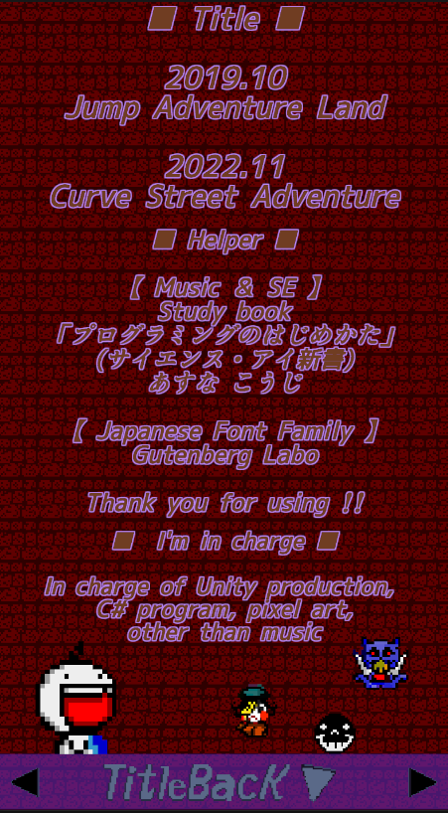
プログラミング技術（機能・デザイン）
• 3年前に作ったアクションゲームをリファクタリングして再利用してる部分もあります。
• 今回新しく学んだ機能やスクリプトも採用。
• publicばかりではなくSerializeFieldを使うようにしました。
• オブジェクト、コンポーネント思考を意識しました。

Slide 7
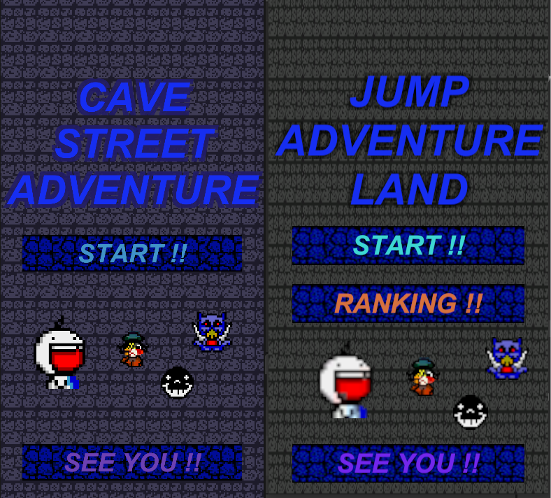
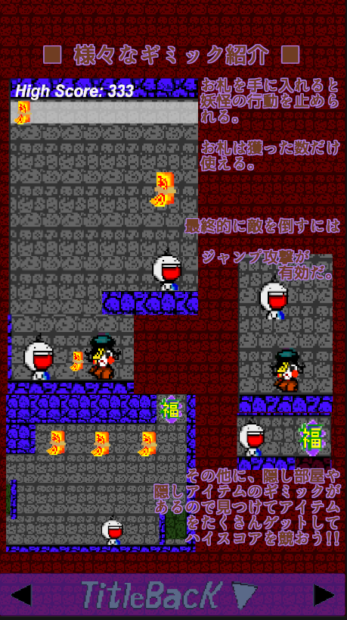
制作経緯（開発スケジュール）
• レトロなスクロールアクションゲームが好きなため。
• 3年前、7年前に作った横スクロールアクションゲーム制作のレベルアップした物を作り直したかった。
• Playerの避けゲーだけだけではなく攻撃させたかった。
• シーン間のデータのやり取りできるようにしたかった。
• 誰でも気軽に遊べるゲームが作りたかった。

Slide 8
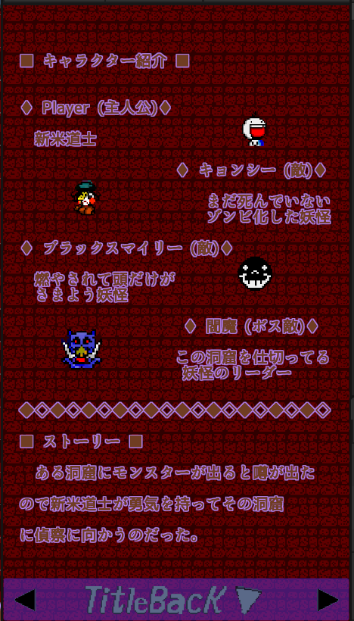
使用素材
素材の種類：スプライト2D ・ ドット絵 gif
• Player
• 敵
• アイテム
• 背景：TileMap
• 障害物、イベントオブジェクト

Slide 9
まとめ
習得出来たこと
• Unityの使用したことない機能を使えるようにした。
• リファクタリングを経験出来た。
• 同じ動きでも、どのようなスクリプトが合うか理解出来た。
• アップデートへの汎用性を計画出来た。

